Slide 1
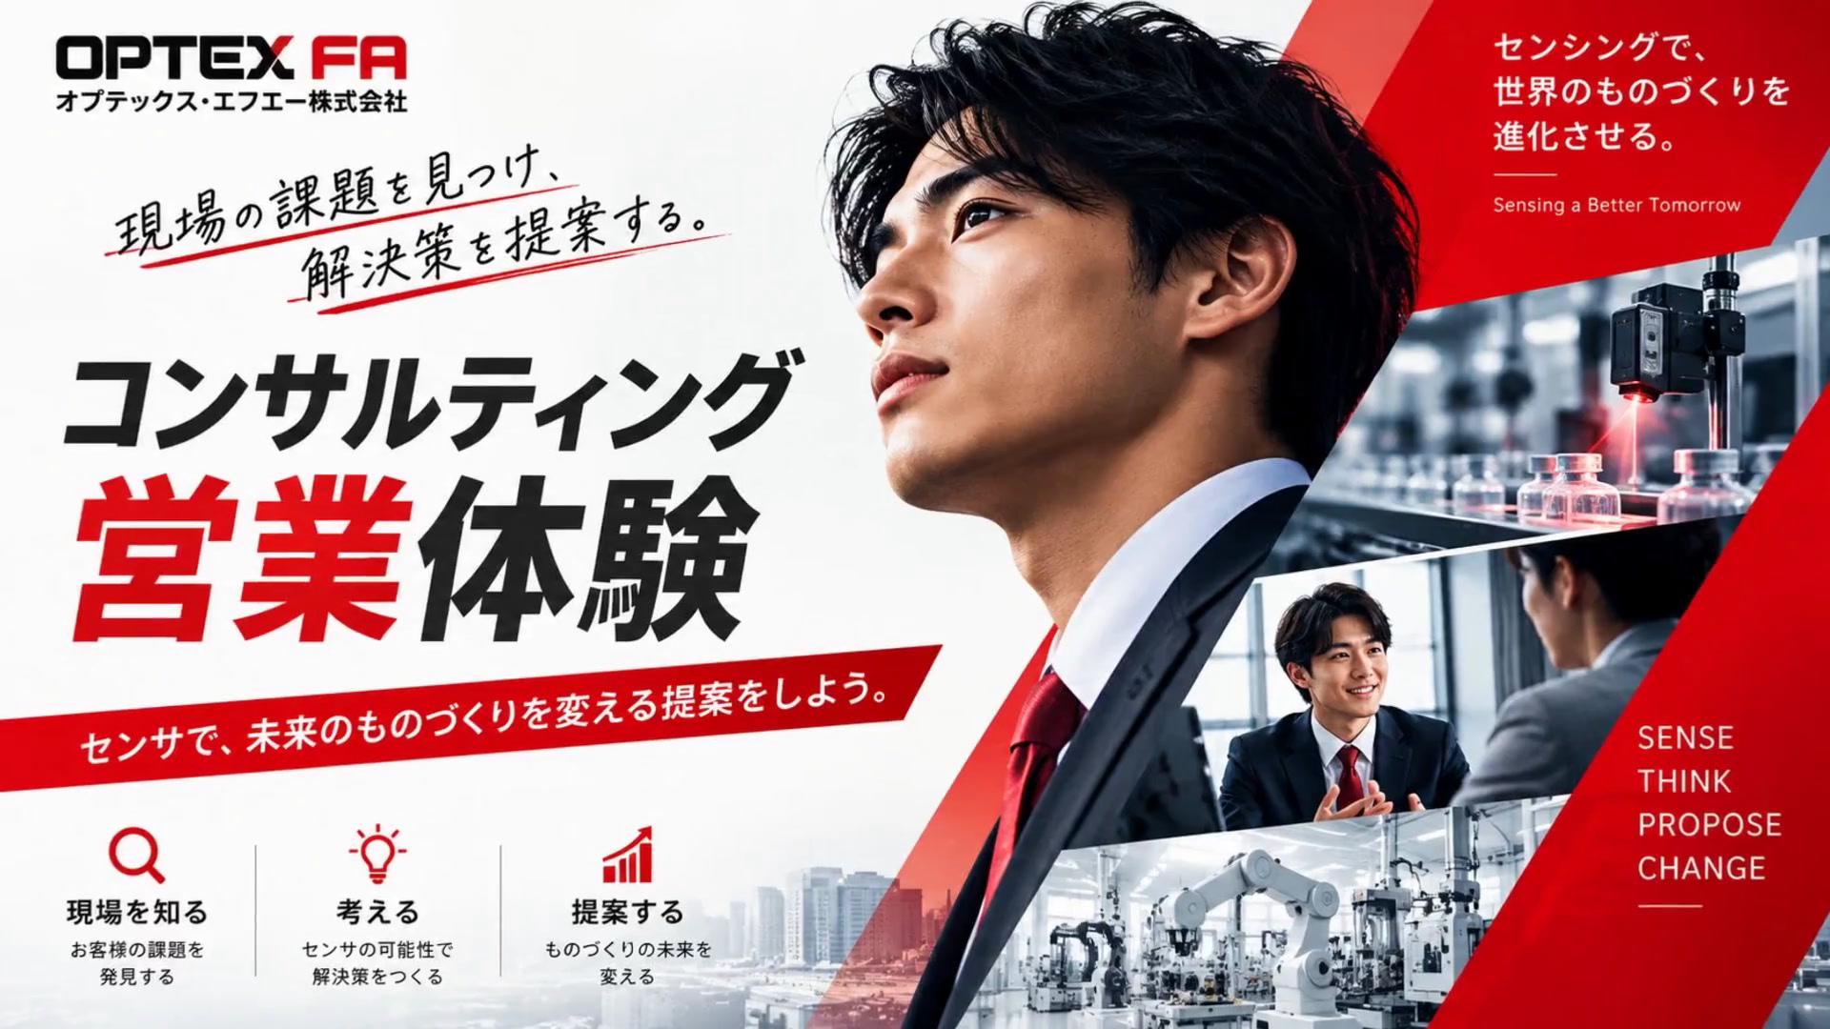
Notes:
■ セリフ
ナレーション：「営業」と聞いて、皆さんはどんな仕事を想像するでしょうか。
―――――― 以下、制作用の情報
導入動画｜オープニング｜動画の位置：0:00〜0:05

Slide 2
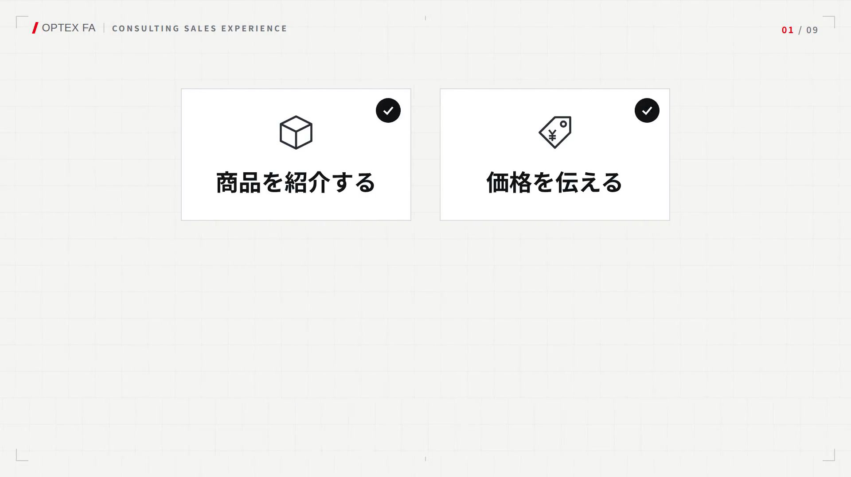
Notes:
■ セリフ
ナレーション：商品を紹介する。価格を伝える。もちろん、それも営業の仕事です。
―――――― 以下、制作用の情報
導入動画｜オープニング｜動画の位置：0:05〜0:10

Slide 3
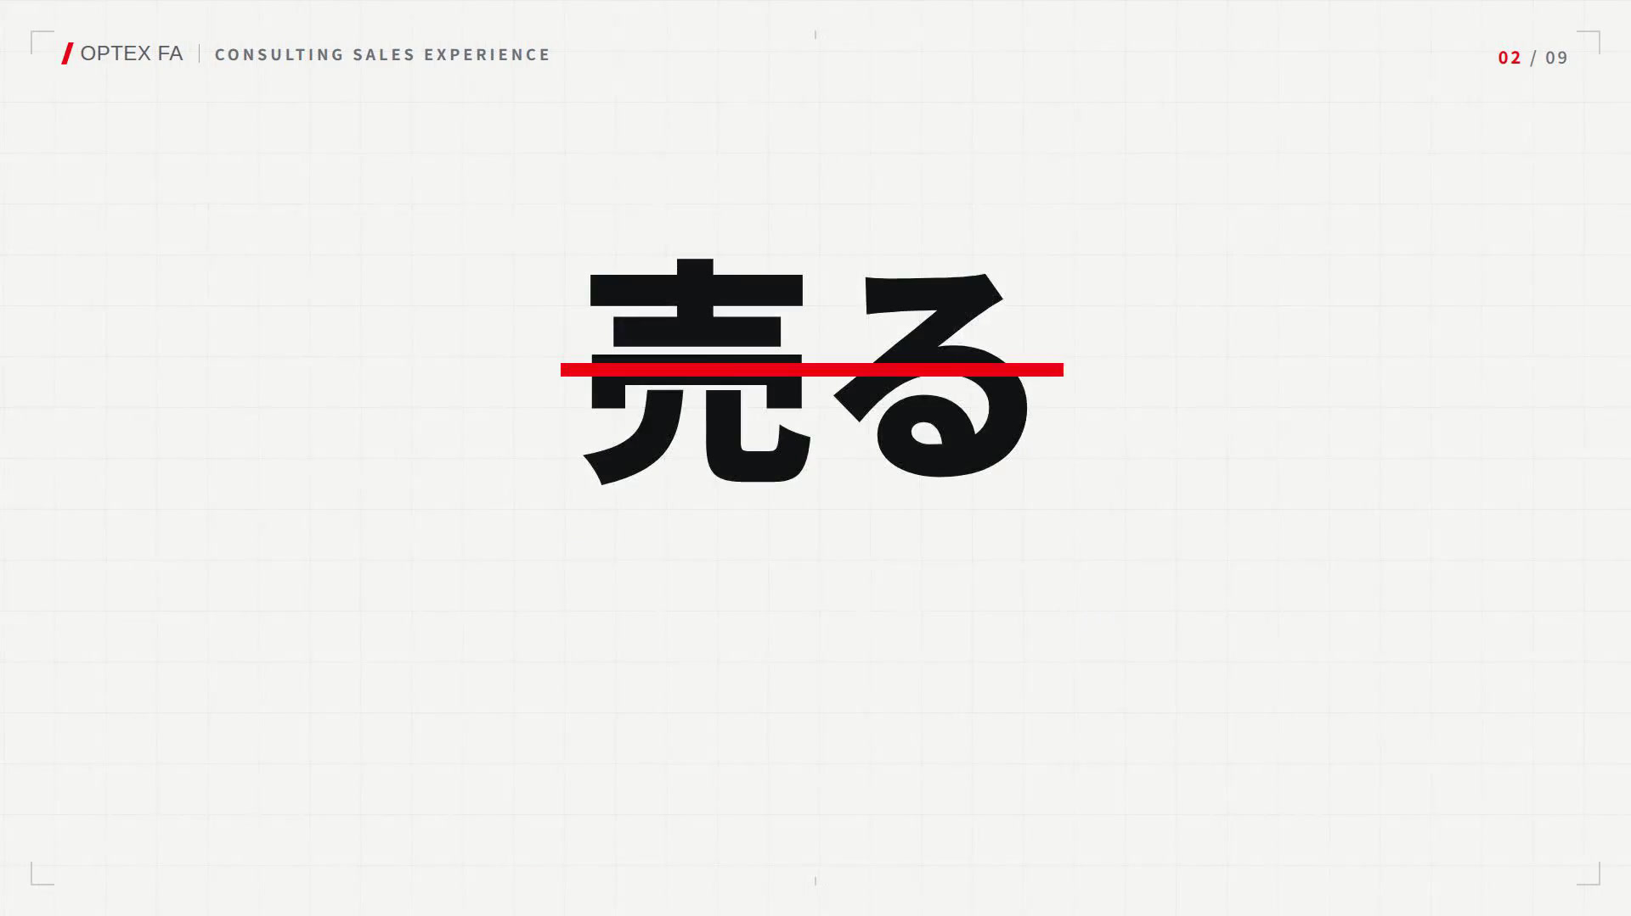
Notes:
■ セリフ
ナレーション：でも、オプテックス・エフエーの営業は、それだけではありません。
―――――― 以下、制作用の情報
導入動画｜オープニング｜動画の位置：0:10〜0:15

Slide 4
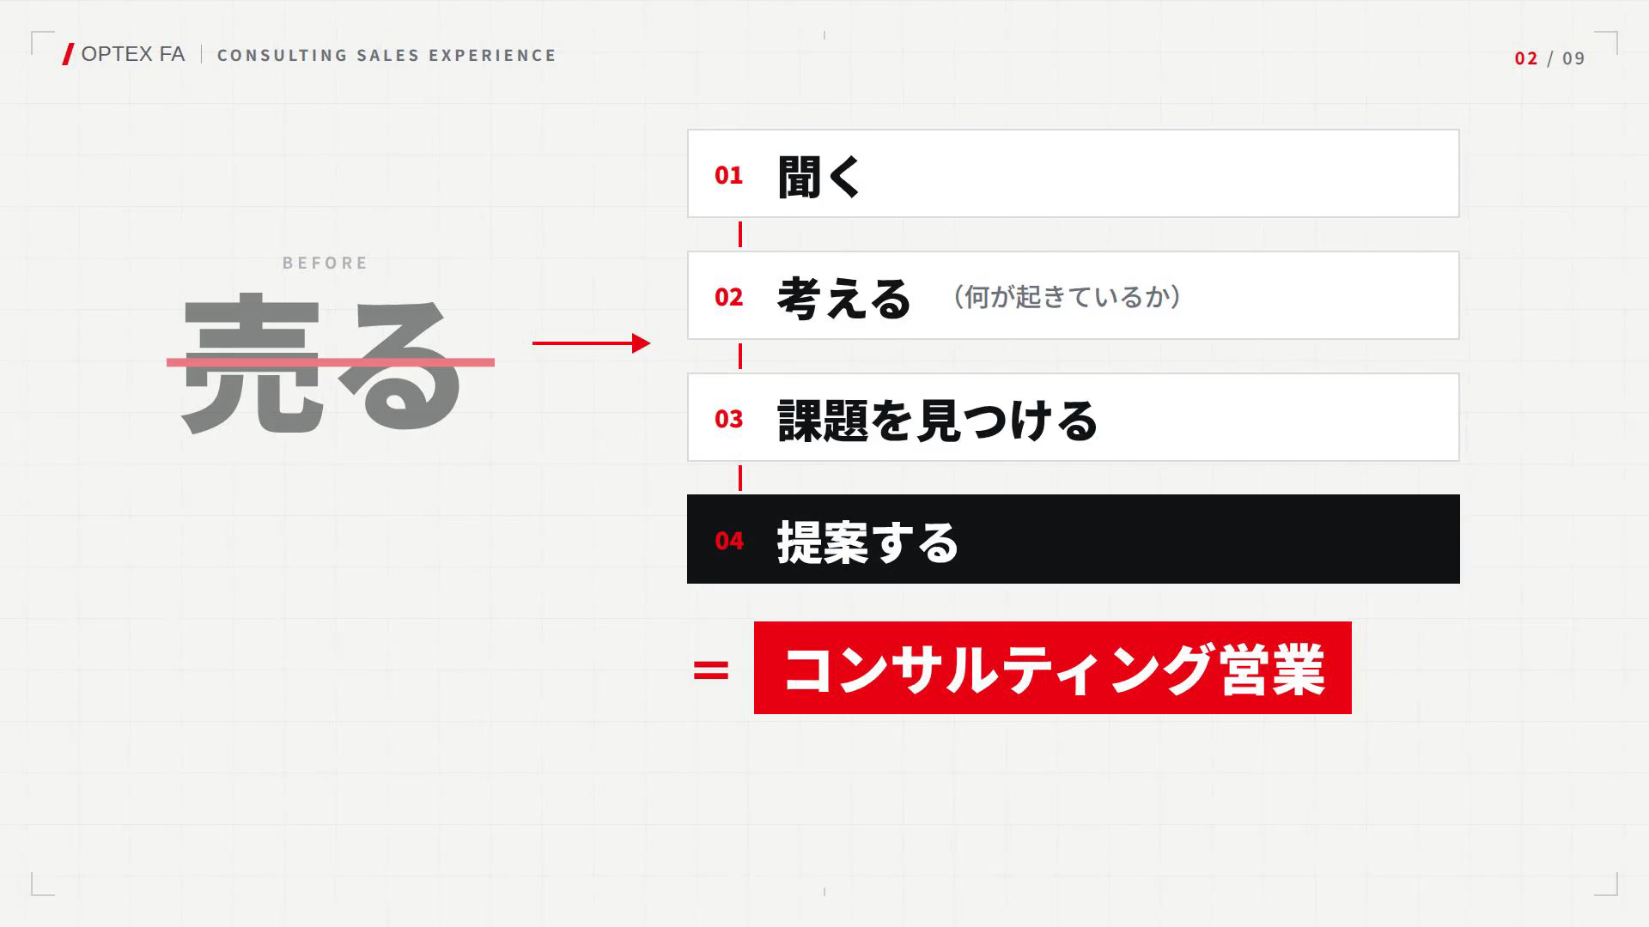
Notes:
■ セリフ
ナレーション：お客様の話を聞き、現場で何が起きているのかを整理し、本当の課題を考え、最適な解決策を提案する。これが今回体験してもらう、コンサルティング営業です。
―――――― 以下、制作用の情報
導入動画｜営業とは｜動画の位置：0:15〜0:27

Slide 5
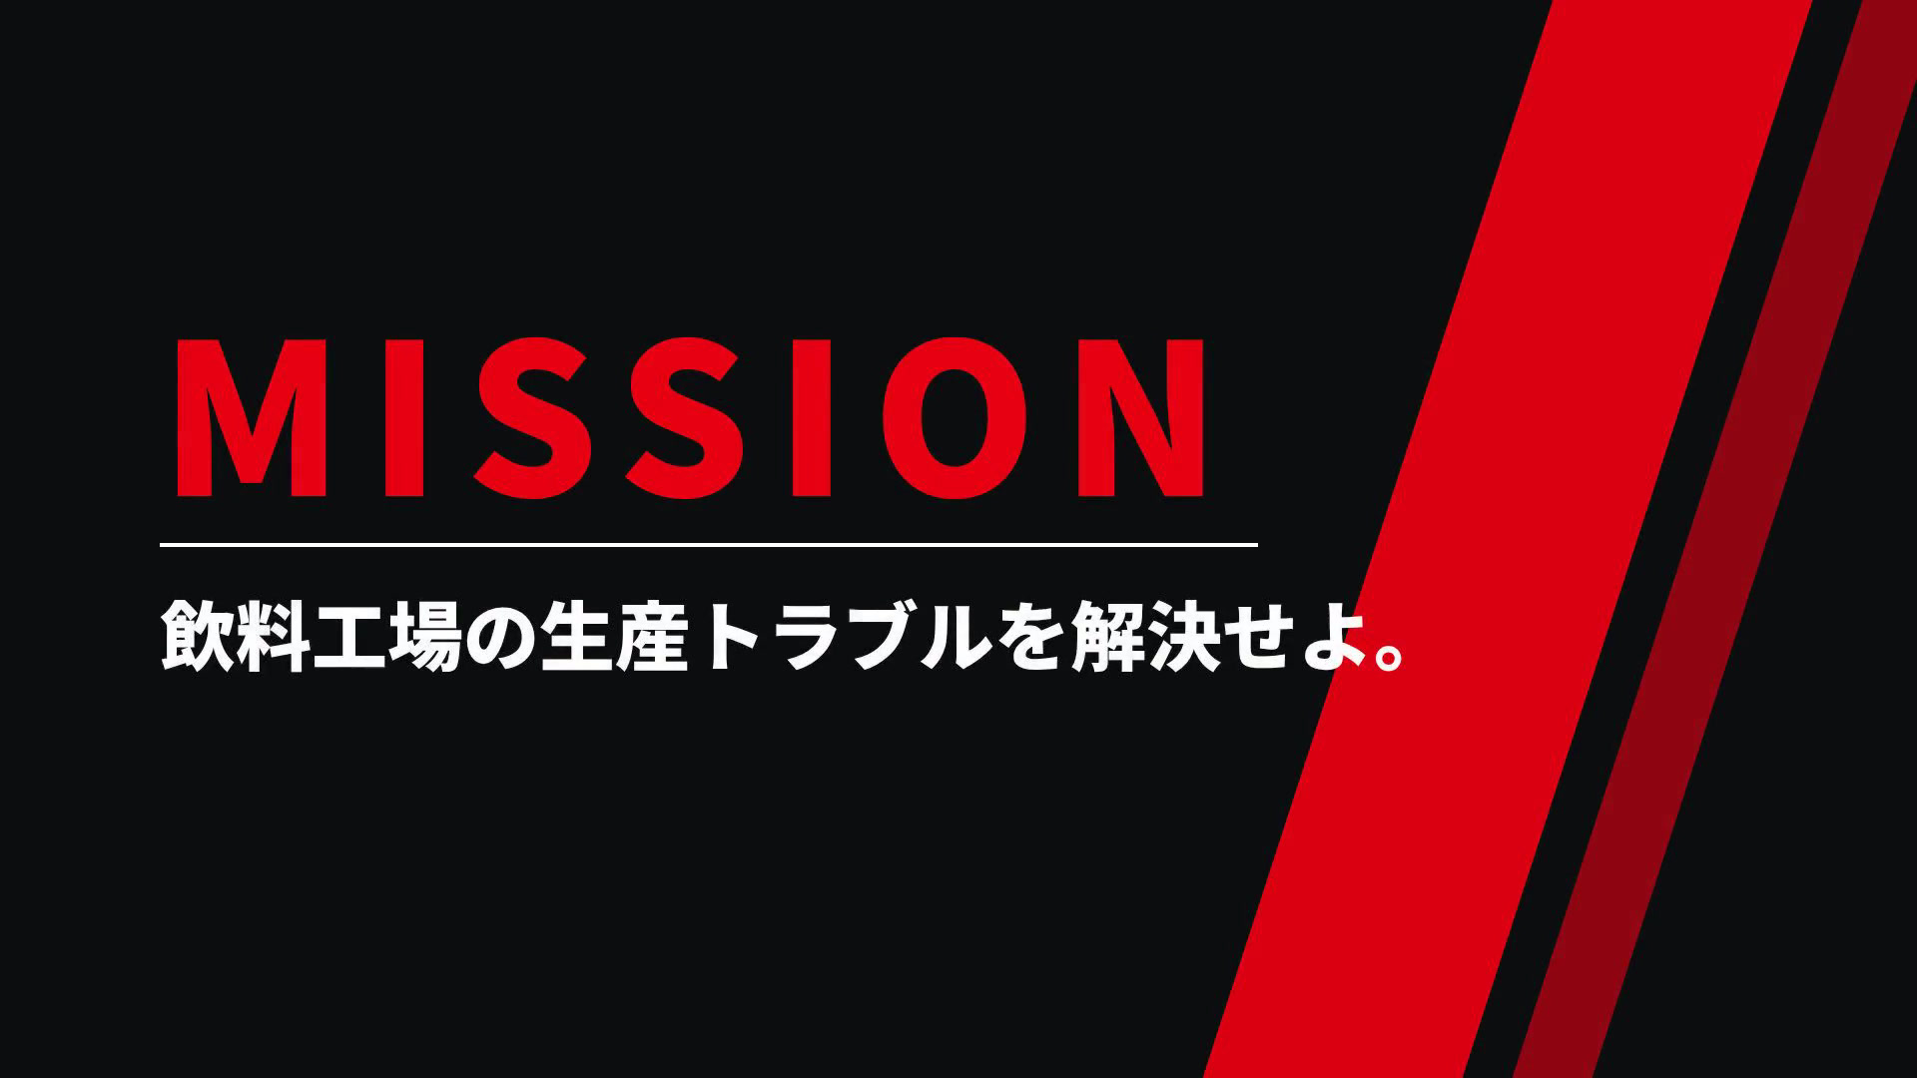
Notes:
■ セリフ
ナレーション：今回のお客様は、飲料工場です。
―――――― 以下、制作用の情報
導入動画｜MISSION｜動画の位置：0:27〜0:30

Slide 6
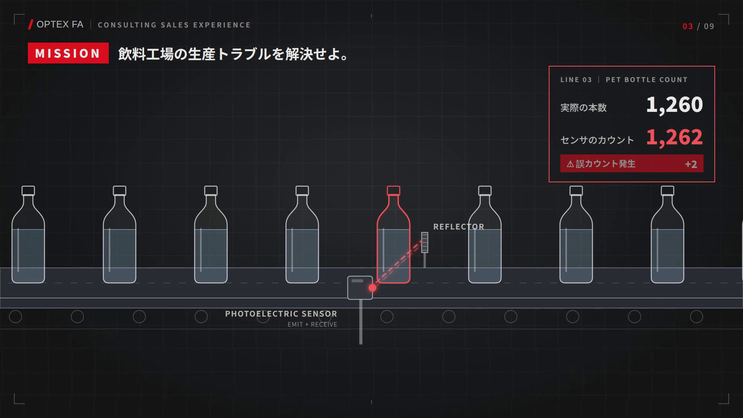
Notes:
■ セリフ
ナレーション：コンベア上を、中身の入ったペットボトルが次々と流れています。工場では光電センサを使って、ペットボトルの本数をカウントしています。ところが最近、センサが時々誤動作し、実際よりも多くカウントしてしまうという問題が起きています。
―――――― 以下、制作用の情報
導入動画｜MISSION｜動画の位置：0:30〜0:48

Slide 7
THINK
営業である皆さんは、
お客様に何を確認しますか？
15
秒
15秒で、ワークシートに1つ書こう
Notes:
■ セリフ
（セリフなし。動画が 0:54.9 で止まり、考える時間）
■ 問いかけ
営業である皆さんは、お客様に何を確認しますか？
■ 進め方
15秒で、ワークシートに1つ書こう。答えは言わせっぱなしでよい（正解は言わない）。

Slide 8
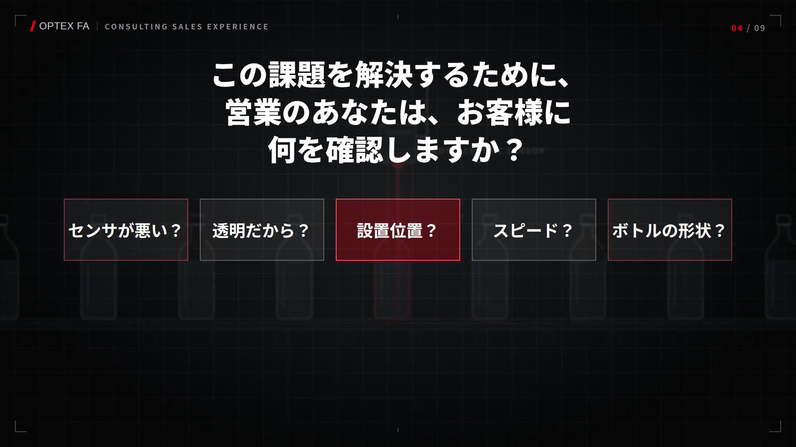
Notes:
■ セリフ
ナレーション：この課題を解決するために、営業である皆さんは、お客様に何を確認しますか？ センサの種類でしょうか。ペットボトルの形でしょうか。設置位置でしょうか。
―――――― 以下、制作用の情報
導入動画｜何を確認する？｜動画の位置：0:48〜1:01

Slide 9
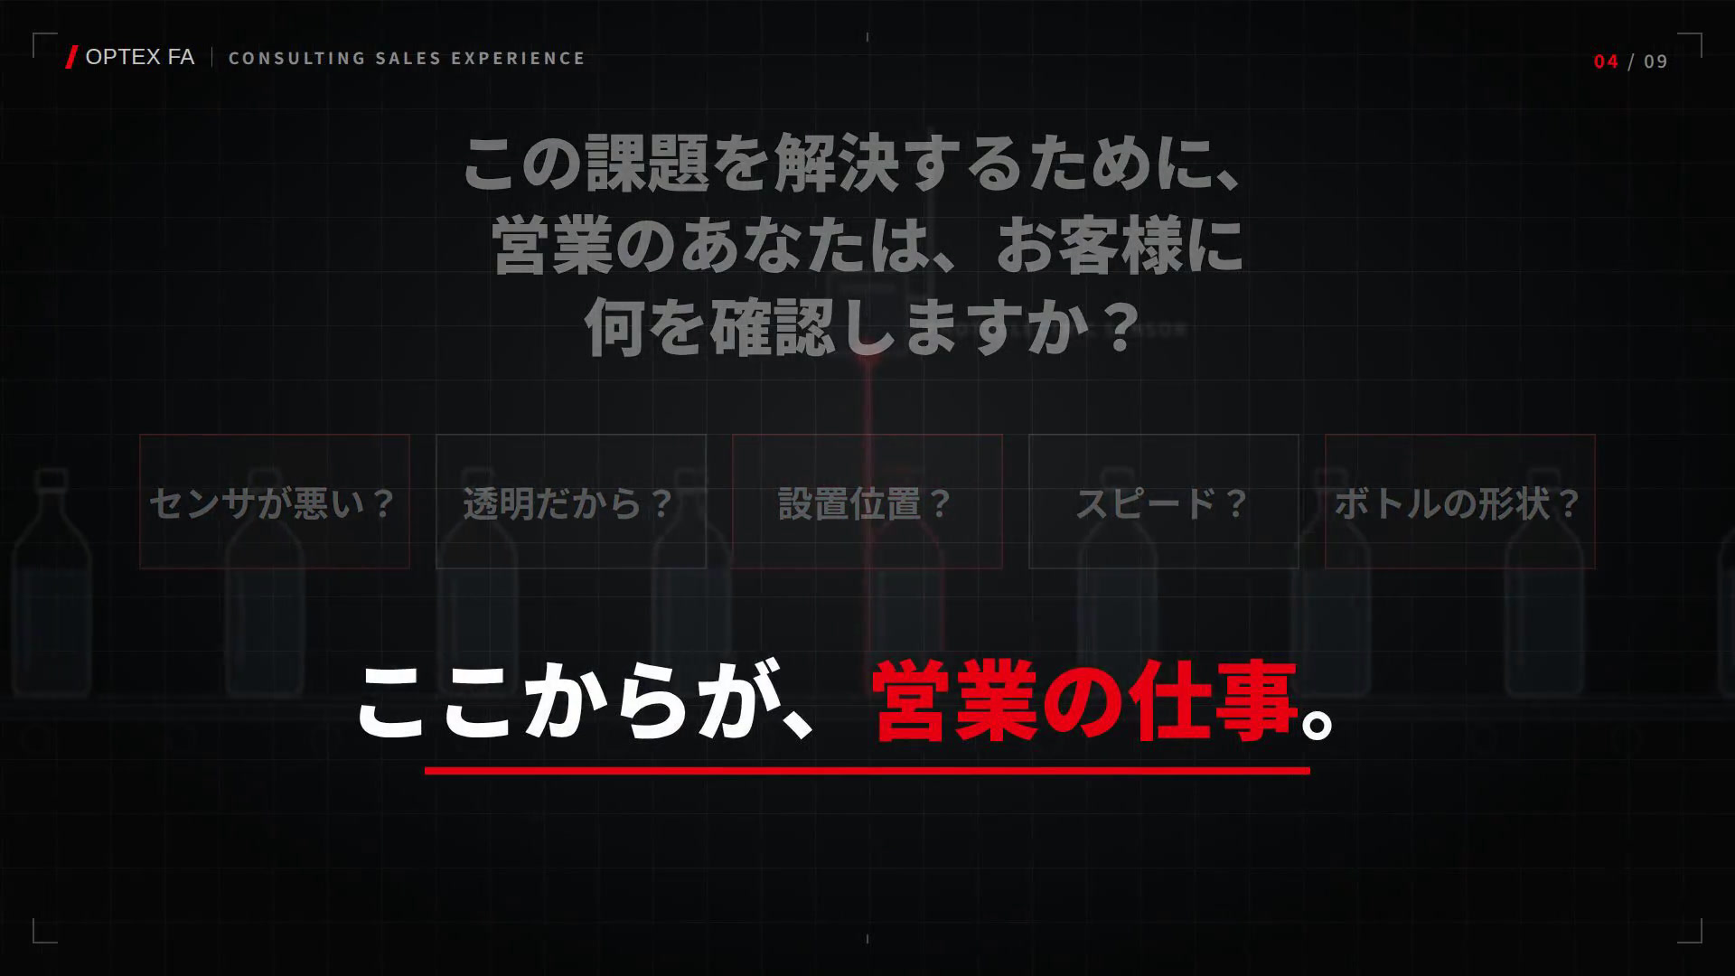
Notes:
■ セリフ
ナレーション：実は、ここからが営業の仕事です。
―――――― 以下、制作用の情報
導入動画｜何を確認する？｜動画の位置：1:01〜1:05

Slide 10
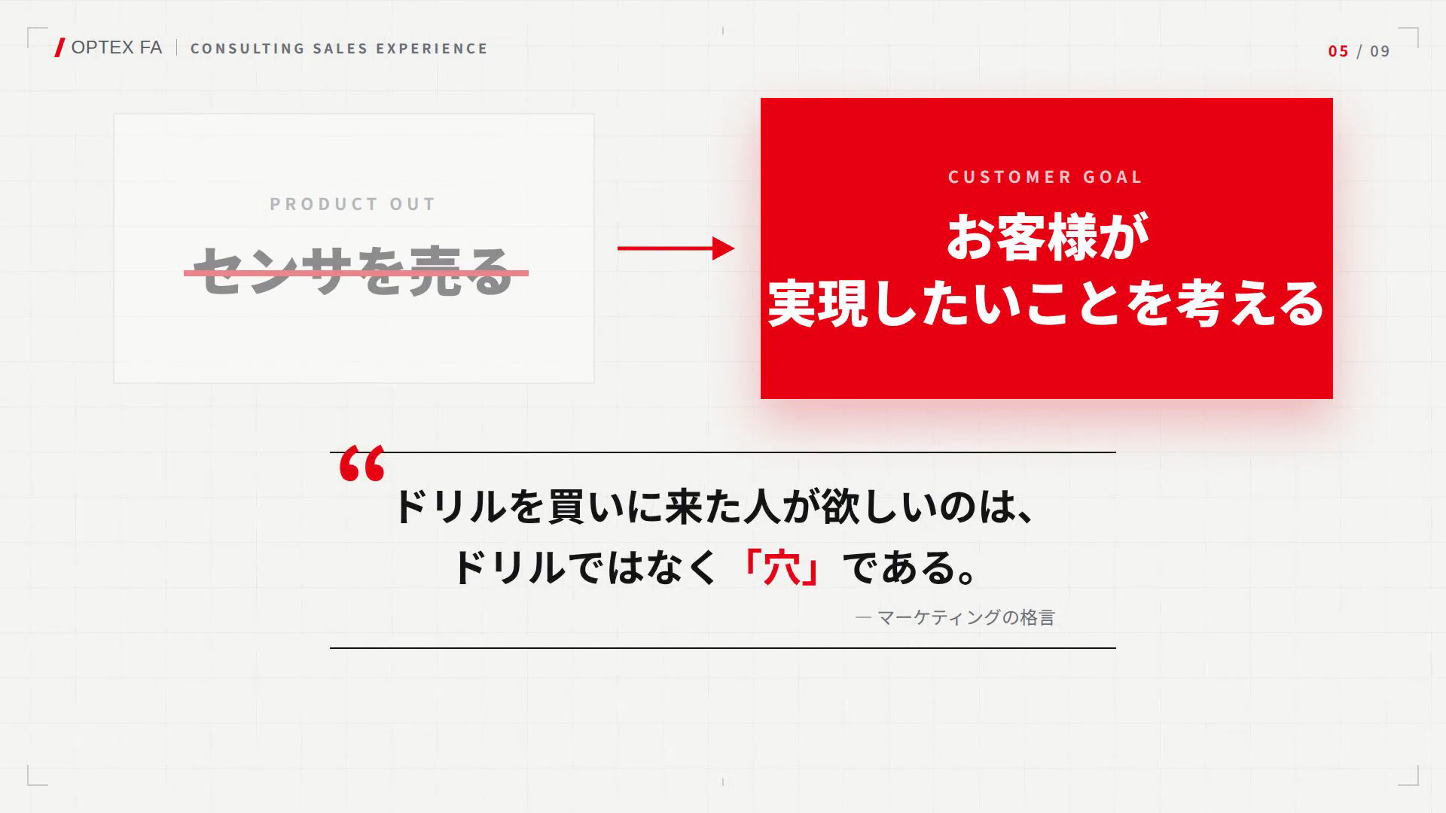
Notes:
■ セリフ
ナレーション：大切なのは、いきなり「このセンサを使いましょう」と提案することではありません。まず確認するのは、「お客様は本当は、何を実現したいのか」ということです。
―――――― 以下、制作用の情報
導入動画｜お客様が実現したいこと｜動画の位置：1:05〜1:19

Slide 11
THINK
誤カウントを放っておくと、
現場では何が起きると思う？
15
秒
15秒、となりの人と話してみよう
Notes:
■ セリフ
（セリフなし。動画が 1:23.8 で止まり、考える時間）
■ 問いかけ
誤カウントを放っておくと、現場では何が起きると思う？
■ 進め方
15秒、となりの人と話してみよう。答えは言わせっぱなしでよい（正解は言わない）。

Slide 12
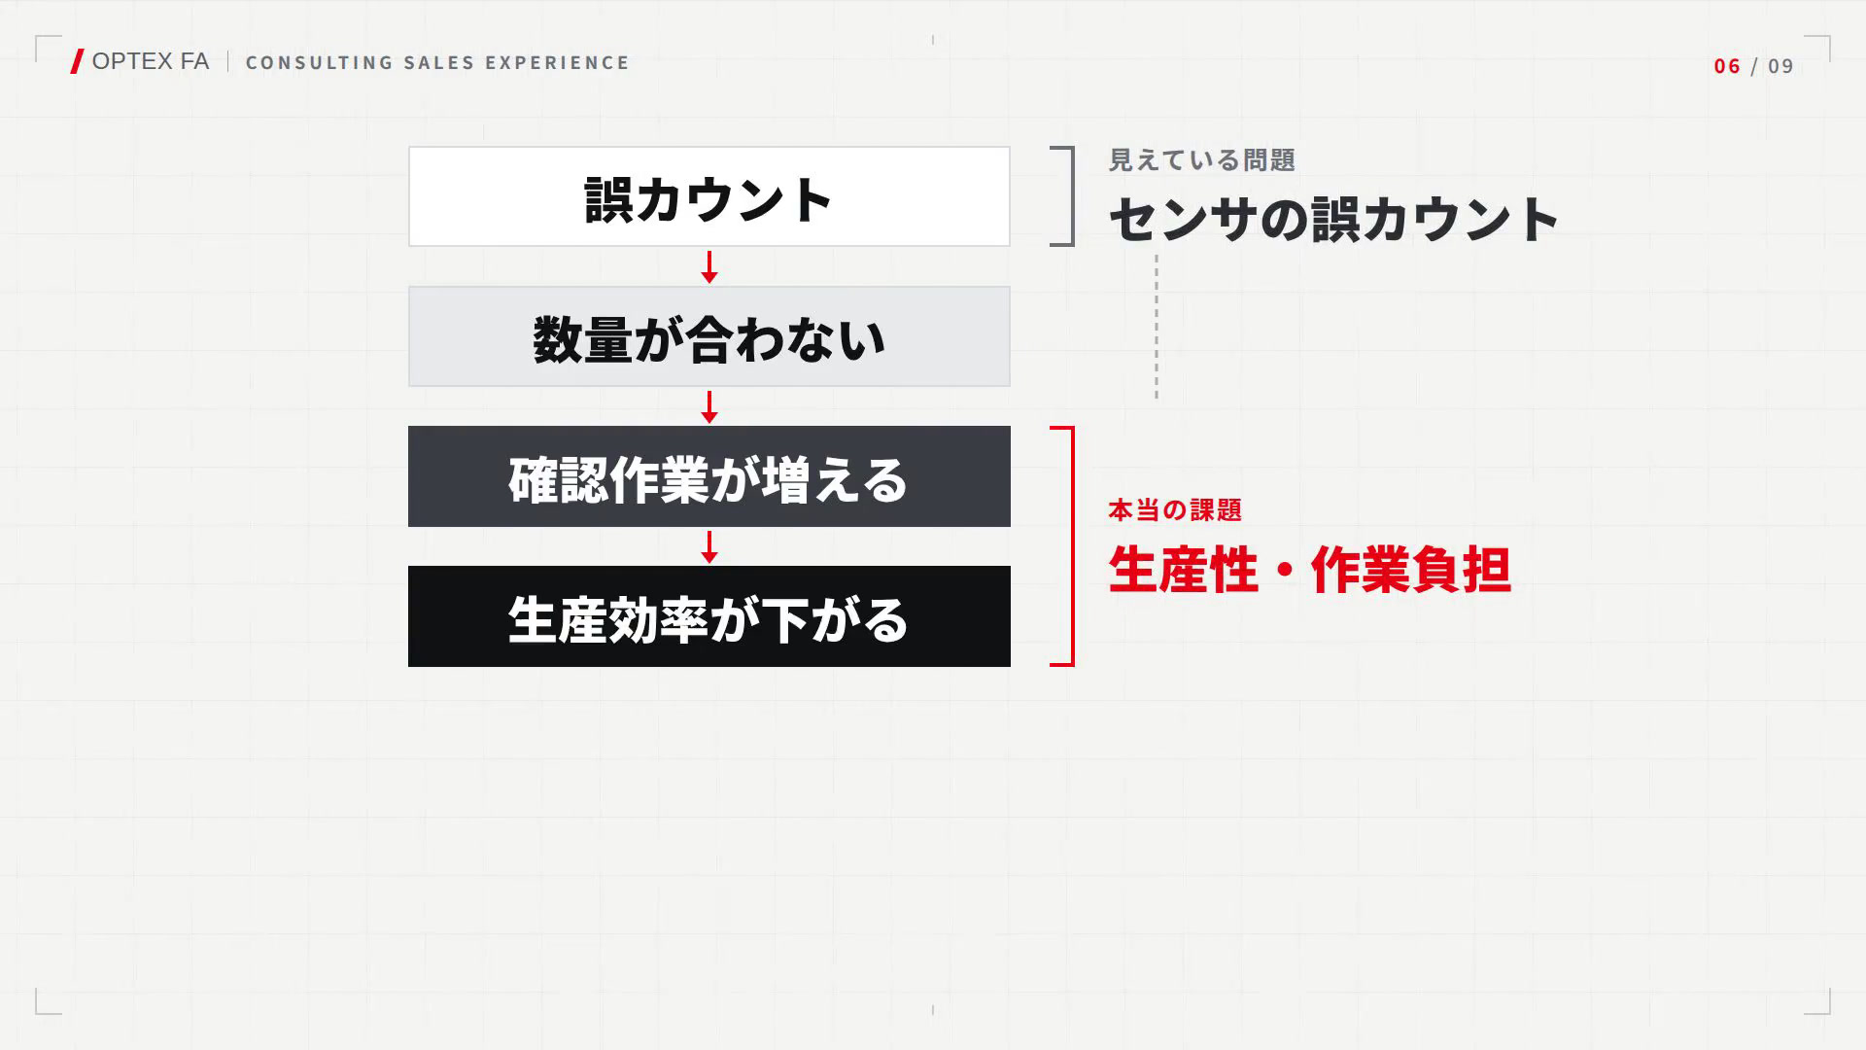
Notes:
■ セリフ
ナレーション：さらに重要なのは、その問題を放っておくと、何が起きるのか。カウントがずれる。数量確認が必要になる。人が確認する。作業時間が増える。センサの問題に見えていたものが、生産性や作業負担の問題につながっているかもしれません。
―――――― 以下、制作用の情報
導入動画｜放っておくと何が起きる？｜動画の位置：1:19〜1:38

Slide 13
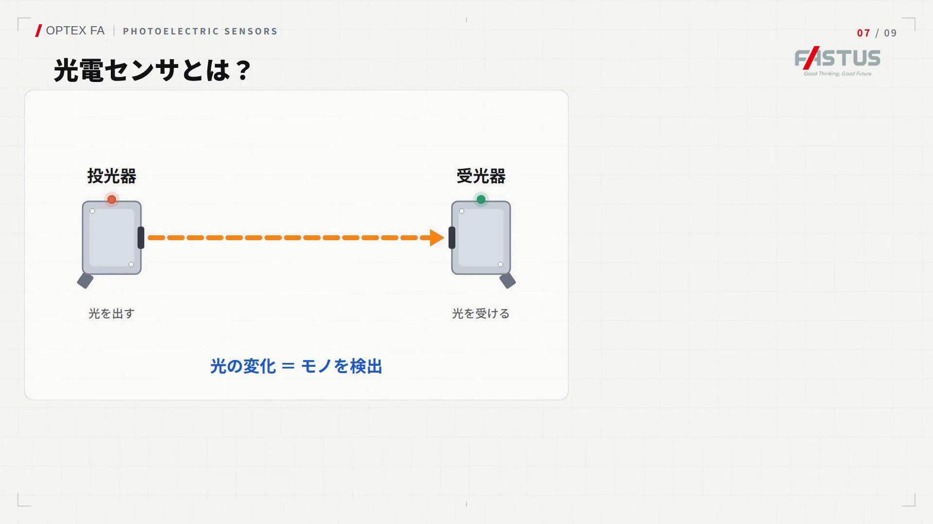
Notes:
■ セリフ
ナレーション：提案の前に、光電センサの基本を押さえておきましょう。光電センサは、光を出し、その光の変化で、モノを検出するセンサです。光を出す側を「投光器」、受ける側を「受光器」と呼びます。
―――――― 以下、制作用の情報
導入動画｜光電センサの基本｜動画の位置：1:38〜1:52

Slide 14
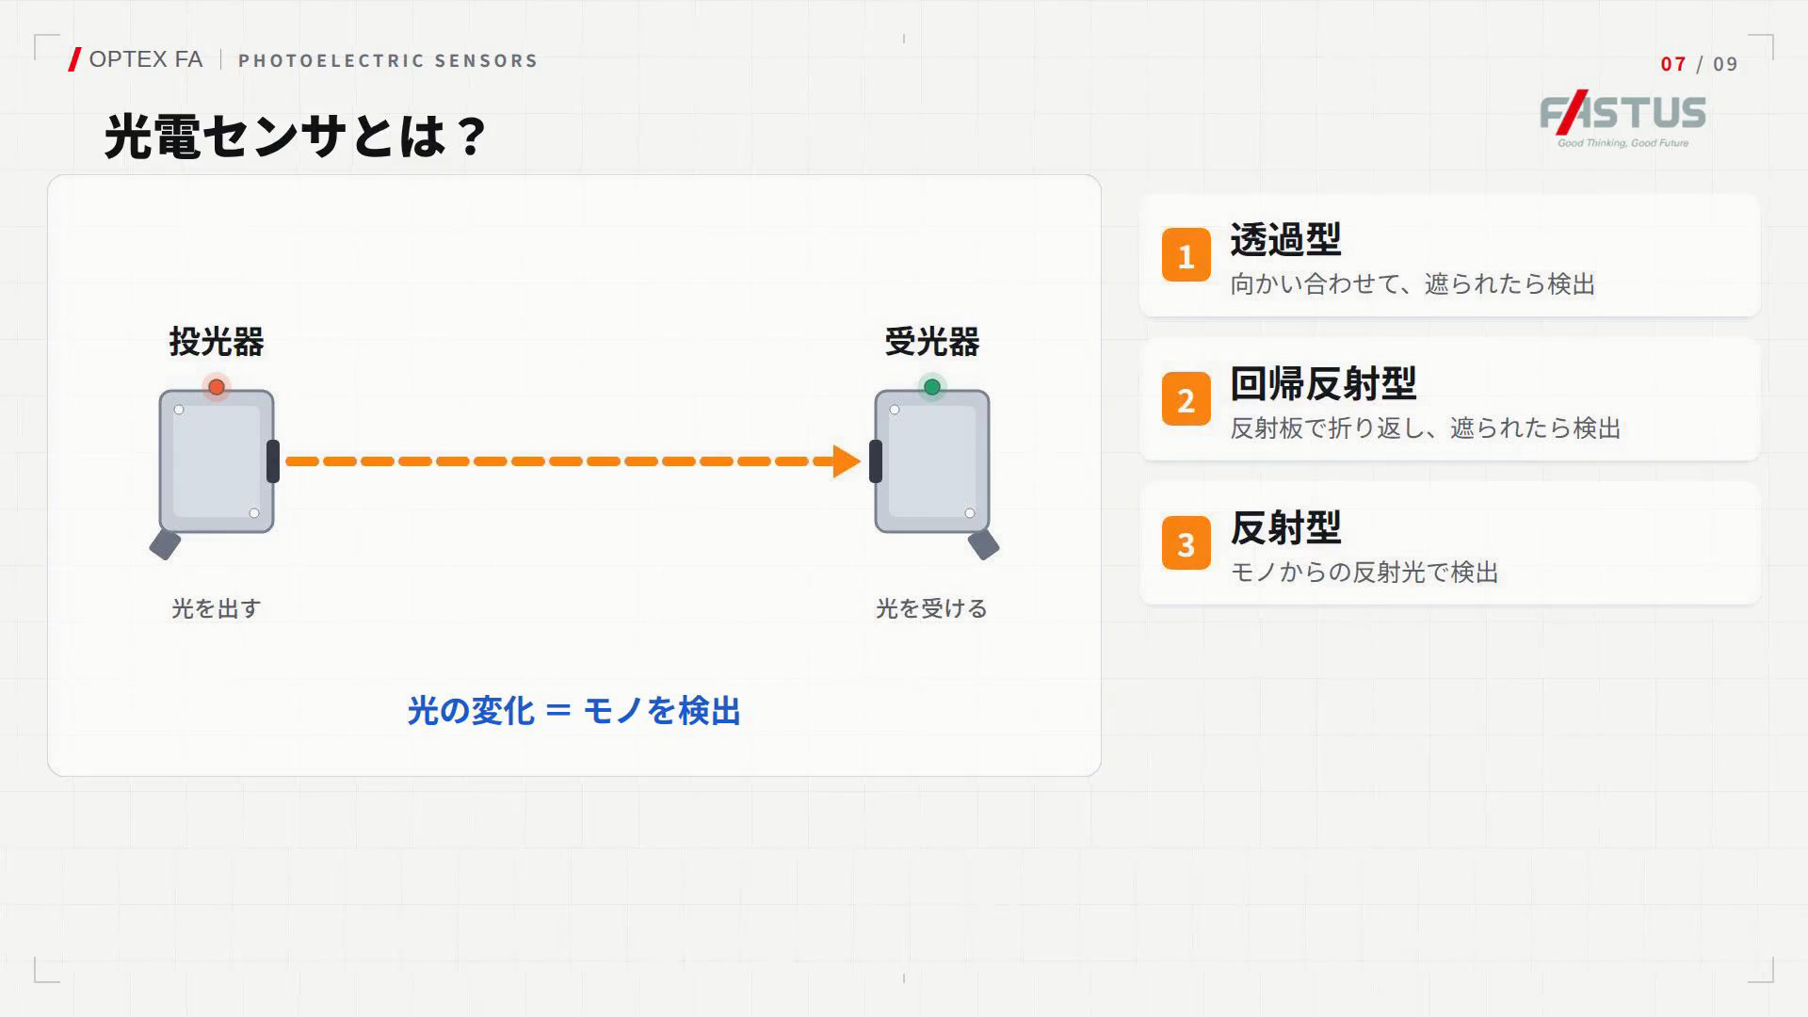
Notes:
■ セリフ
ナレーション：光の当て方の違いで、大きく3種類の方式に分かれます。
―――――― 以下、制作用の情報
導入動画｜光電センサの基本｜動画の位置：1:52〜1:56

Slide 15
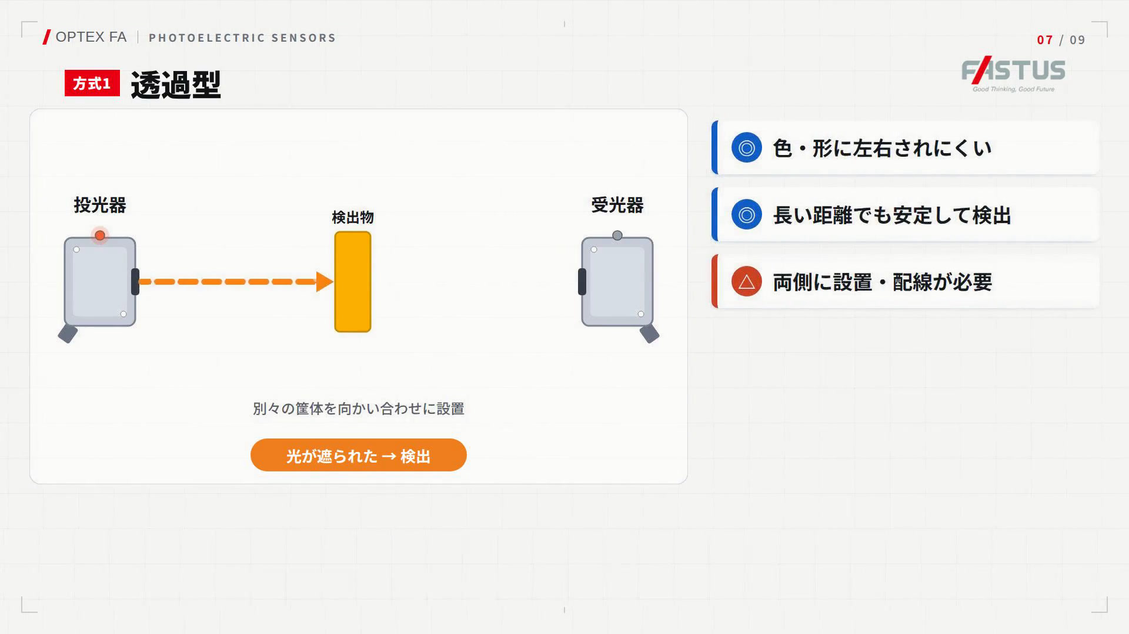
Notes:
■ セリフ
ナレーション：1つめは「透過型」。投光器と受光器が、別々の筐体です。モノが光を遮ったら検出します。色や形に左右されにくく、長い距離でも安定して検出できます。ただし、両側に配線が必要です。
―――――― 以下、制作用の情報
導入動画｜光電センサの基本：透過型｜動画の位置：1:56〜2:12

Slide 16
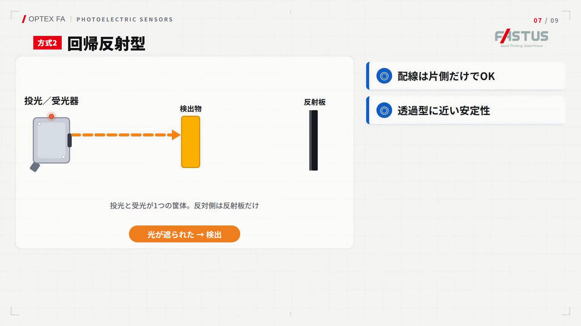
Notes:
■ セリフ
ナレーション：2つめは「回帰反射型」。投光と受光が1つの筐体です。反射板で折り返した光が、遮られたら検出します。配線は片側だけ。透過型に近い安定性で、設置がラクです。
―――――― 以下、制作用の情報
導入動画｜光電センサの基本：回帰反射型｜動画の位置：2:12〜2:27

Slide 17
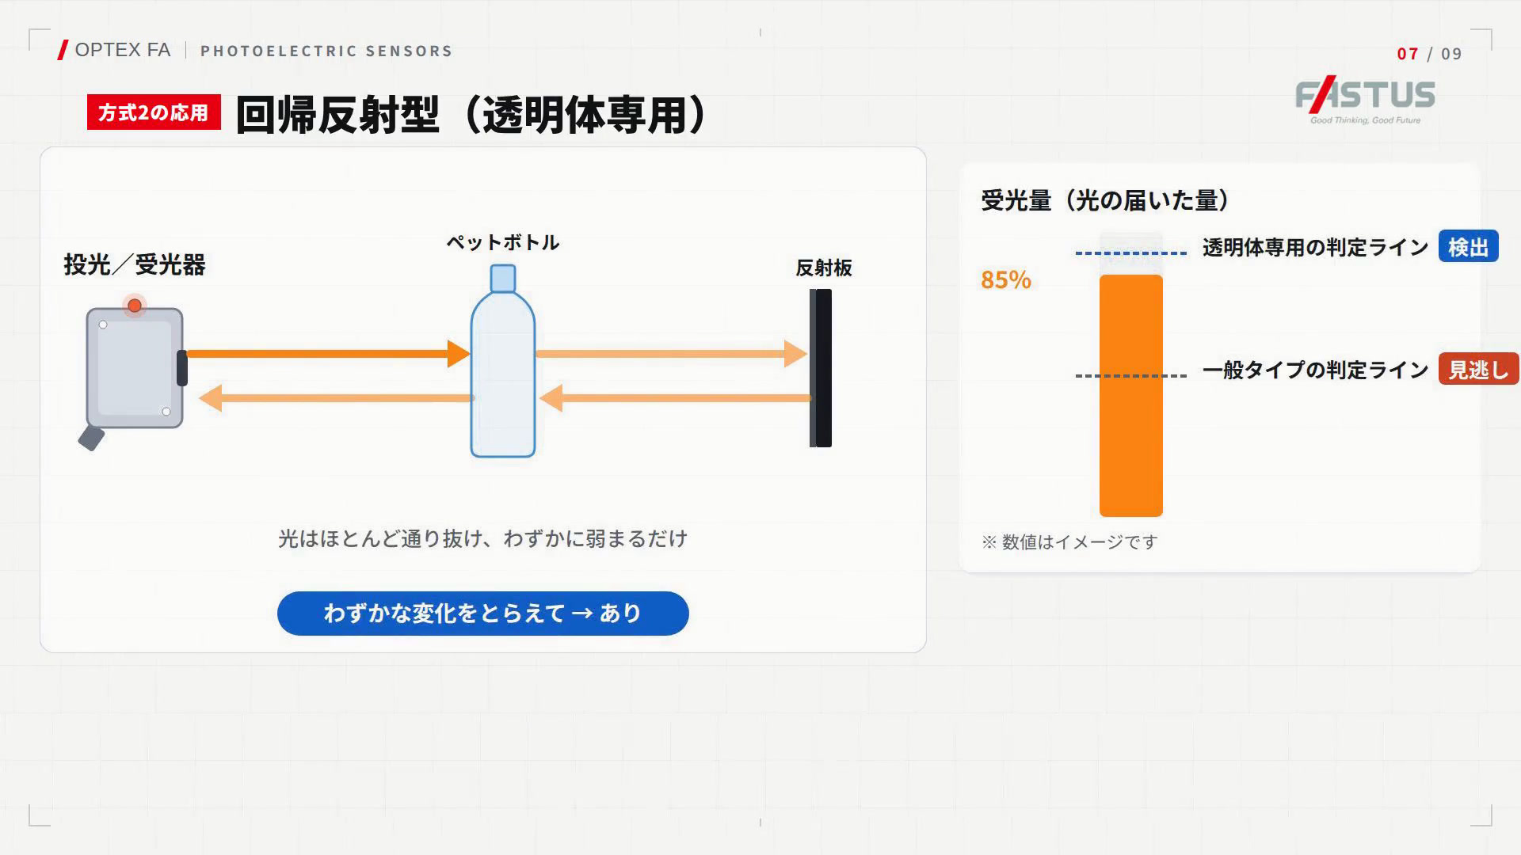
Notes:
■ セリフ
ナレーション：回帰反射型には「透明体専用」タイプもあります。ペットボトルやガラスは光をほとんど通すので、見逃しがちです。透明体専用は、光がわずかに減る変化をとらえて検出します。
―――――― 以下、制作用の情報
導入動画｜光電センサの基本：透明体専用｜動画の位置：2:31〜2:44

Slide 18
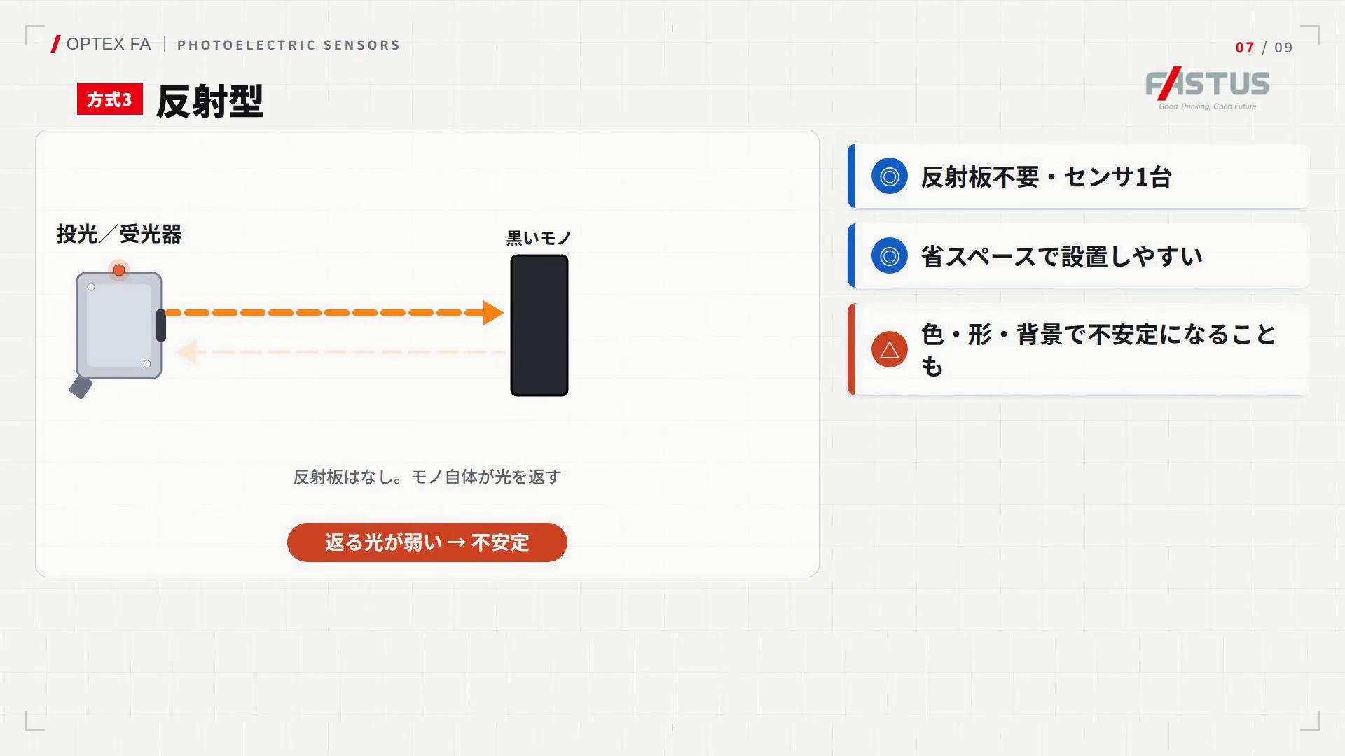
Notes:
■ セリフ
ナレーション：3つめは「反射型」。モノに当たって返ってきた光で検出します。反射板が要らず、センサ1台で済むのが強みです。ただ、黒いモノは光が返りにくく、不安定になりがちです。
―――――― 以下、制作用の情報
導入動画｜光電センサの基本：反射型｜動画の位置：2:44〜2:56

Slide 19
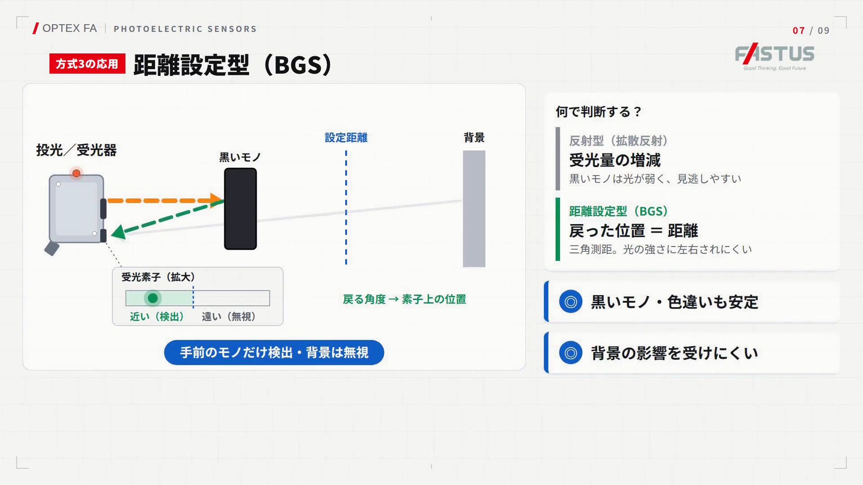
Notes:
■ セリフ
ナレーション：そこで「距離設定型（BGS）」です。普通の反射型は、光の「量」で判断します。BGSは三角測距で、光が受光素子の「どの位置」に戻ったかから距離を判別します。手前だけを検出するので、黒いモノや背景に強くなります。
―――――― 以下、制作用の情報
導入動画｜光電センサの基本：距離設定型（BGS）｜動画の位置：2:56〜3:13

Slide 20
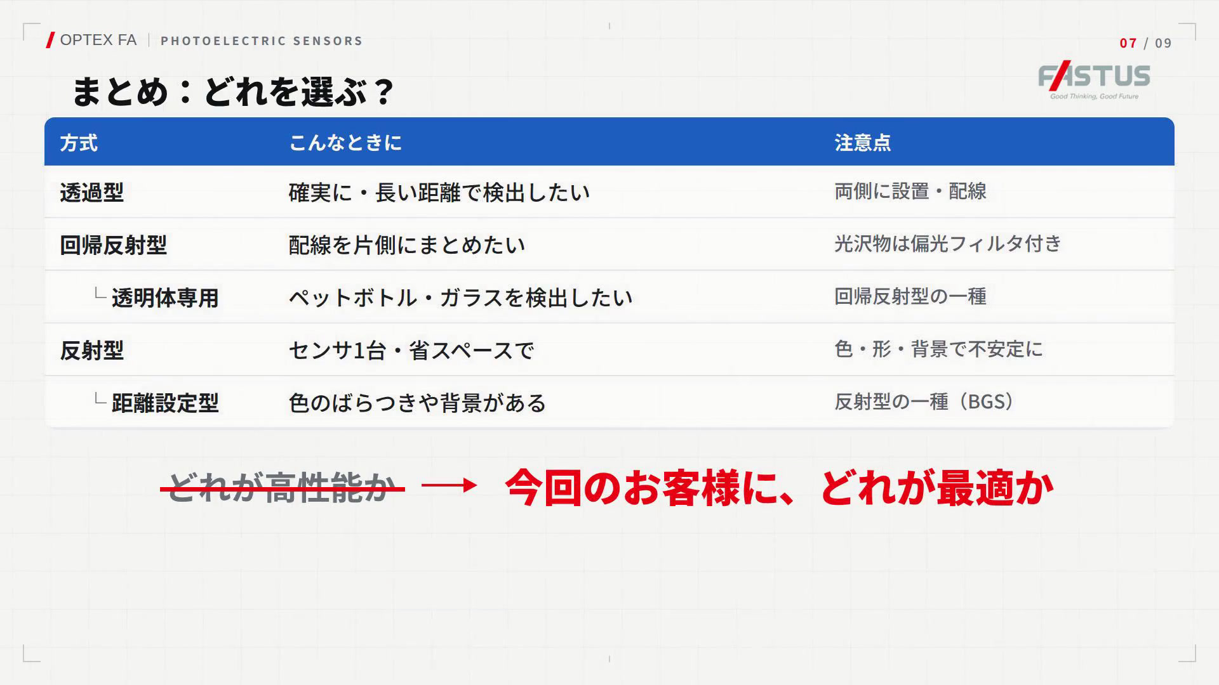
Notes:
■ セリフ
ナレーション：確実さなら透過型、配線をラクにするなら回帰反射型。透明なモノは透明体専用、色や背景が気になるなら距離設定型。しかし、どれが高性能か、ではありません。今回のお客様には、どれが最適なのか。それを考えるのが営業です。
―――――― 以下、制作用の情報
導入動画｜まとめ：どれを選ぶ？｜動画の位置：3:13〜3:33

Slide 21
THINK
今回のお客様のボトルは「透明」。
どの方式が合いそう？
15
秒
15秒で、理由を1つ考えよう
Notes:
■ セリフ
（セリフなし。動画が 3:32.8 で止まり、考える時間）
■ 問いかけ
今回のお客様のボトルは「透明」。どの方式が合いそう？
■ 進め方
15秒で、理由を1つ考えよう。答えは言わせっぱなしでよい（正解は言わない）。

Slide 22
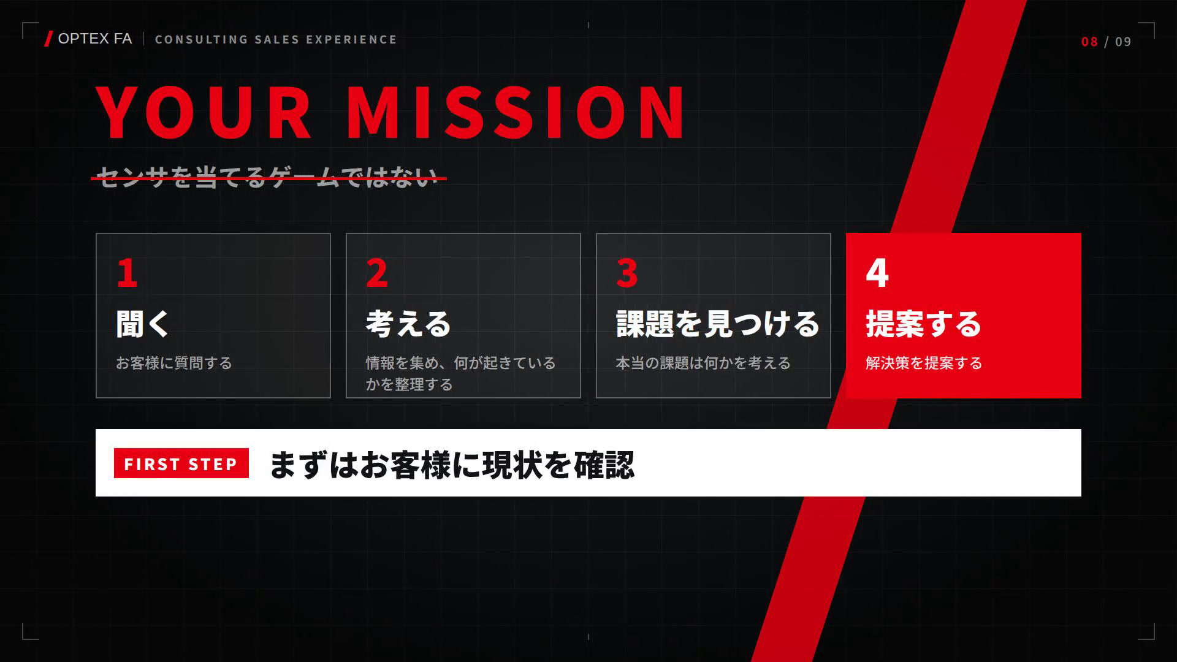
Notes:
■ セリフ
ナレーション：皆さんにお願いするのは、センサを当てることではありません。お客様に質問し、情報を集め、本当の課題を考え、解決策を提案してください。まずはお客様に現状を確認します。
―――――― 以下、制作用の情報
導入動画｜YOUR MISSION｜動画の位置：3:33〜3:49

Slide 23

Notes:
■ セリフ
ナレーション：それでは、オプテックス・エフエーの営業になったつもりで、お客様の課題を解決してみましょう。
―――――― 以下、制作用の情報
導入動画｜エンディング｜動画の位置：3:49〜3:58

